Slide 1
Vk shop bot
Выполнили Порхунов Арсений и Беленький Иван

Slide 2
Идея проекта
Создать бот-магазин электронных товаров ВКонтакте. При этом разработать такой интерфейс, работать с которым будет удобно любому пользователю, а также минимизировать количество команд, которые нужно вводить текстом, используя клавиатуры.

Slide 3
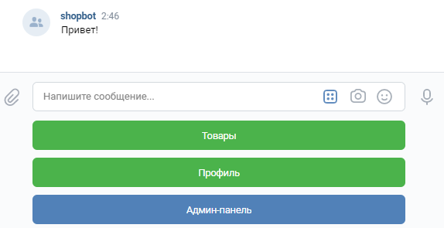
Реализация проекта
Вся программа реализована на основе модулей – классов, из которых создаётся вся логика бота, а также пользовательский интерфейс. Это позволяет легко добавлять новый функционал и использовать модули в других проектах.

Slide 4
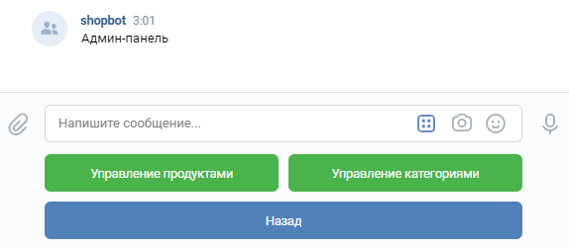
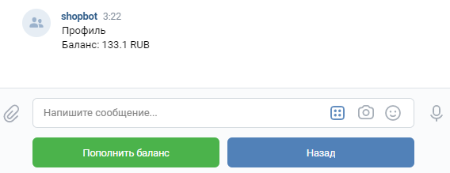
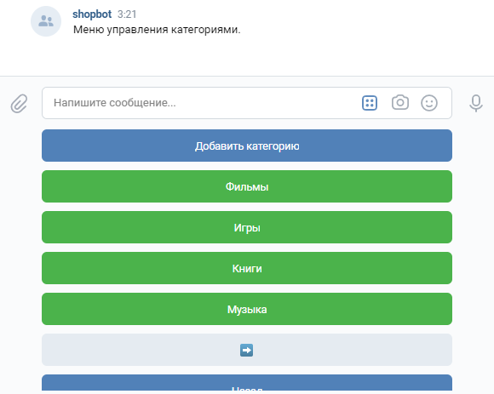
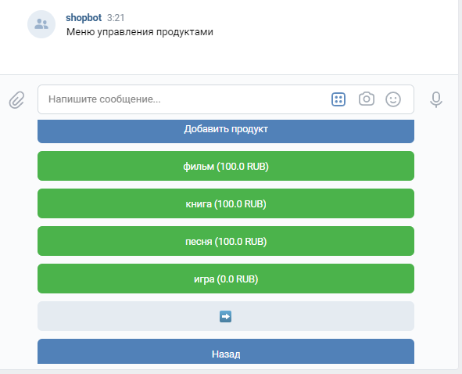
Реализация проекта
В боте реализовано:
Админ-панель, с возможностью редактирования, добавления, а также удаления товаров и категорий.
Профиль пользователя, в котором можно посмотреть и пополнить баланс.
Меню самих товаров.

Slide 5
Используемые технологии
Для разработки проекта использовался язык программирования Python версии 3.9.1, библиотека vkbottle для работы с api ВКонтакте, ORM Django, sqlite (для хранения информации о пользователях и товарах во время разработки), PostgreSQL (для хранения информации о пользователях и товарах на боевой версии), а также heroku для хостинга бота.

Slide 6


